Slide 1
Inspanningsfysiologie
Keuzedeel: Coaching bij voeding en beweging in de wellness.

Slide 2
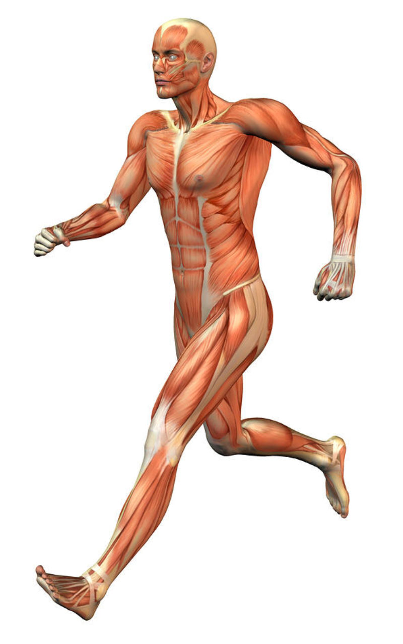
Kerntaak + werkproces
D1-K1: Coachen van de cliënt bij gezonde voeding en bewuster bewegen
D1-K1-W2 Begeleidt de cliënt bij het bewuster bewegen

Slide 3
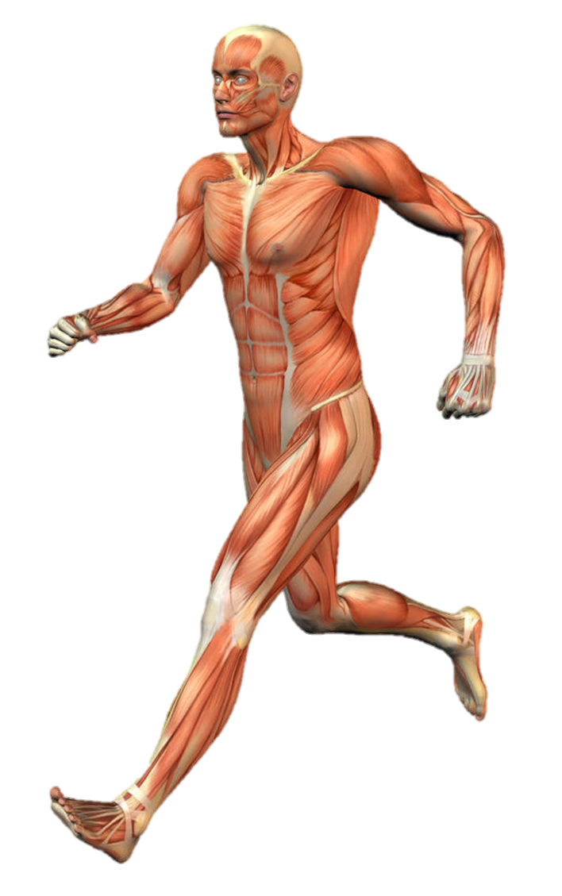
Vakkennis en vaardigheden
bezit kennis van de anatomie van de mens gericht op bewegen.
bezit brede kennis van de basisprincipes van trainingsleer (kracht, uithoudingsvermogen, snelheid, flexibiliteit en coördinatie).
bezit kennis van oefeningen die passen bij de basisprincipes van trainingsleer en het gebruik van materialen hierbij.
kan advies geven over beweging passend bij de persoonlijke situatie en behoeften van de cliënt.
• kan oefeningen aanbieden bij de basisprincipes van trainingsleer

Slide 4
Portfolio
organiseert een intakegesprek met de cliënt en inventariseert het beweegpatroon.
bespreekt welk doel de cliënt nastreeft.
beschrijft in een plan van aanpak hoe dit doel bereikt kan worden.
stelt met de cliënt momenten vast voor tussentijdse evaluaties met betrekking tot de voortgang.
enthousiasmeert de cliënt tot bewust bewegen.
biedt de cliënt materialen en oefeningen aan om spieren en groepen van spieren te trainen.
instrueert de cliënt bij het uitvoeren van de oefeningen.
motiveert en stimuleert de cliënt het voorgenomen plan vol te houden.
evalueert regelmatig of de oefeningen het gewenste resultaat hebben en past eventueel tussentijds het plan van aanpak aan.
Je voert minimaal 3 gesprekken met jouw cliënt waar je verslag van uitbrengt in het portfolio middels beeldmateriaal (zoals filmpje van de instructie) en verslag.

Slide 5
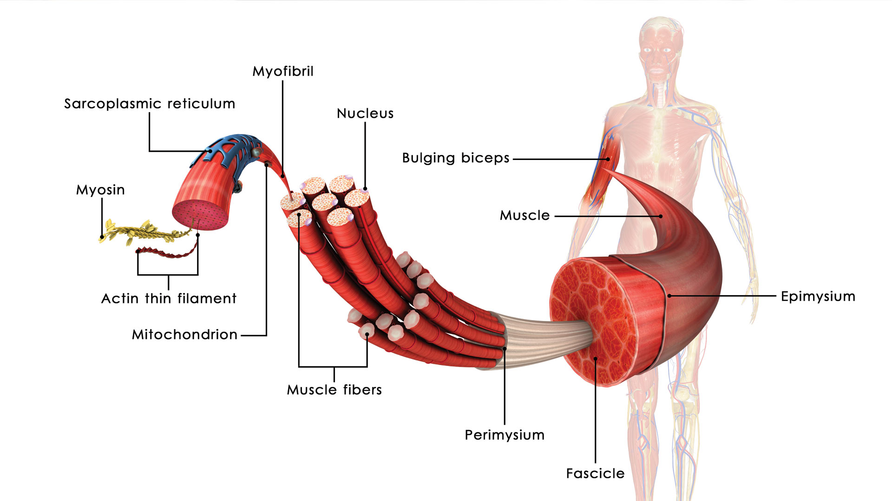
Inhoud
Inspanningsfysiologie
Cellen en weefsels
Spierweefsel
Aansturing van een spier
Krachtproductie
Energievoorziening
De invloed van training
spierpijn

Slide 6
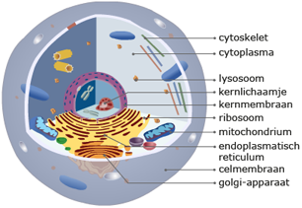
Cellen en weefsels
Menselijk lichaam is opgebouwd uit cellen
Cellen kunnen zich delen
Bestaan uit:
Cel -Plasmamembraan
Kern
Celplasma
Microstructuren zoals mitochondriën
Functies:
Energiewisseling (mitochondriën)
Beweging (spiercel)
Prikkelgeleiding (zenuwcel)
Weefsels: heleboel cellen met dezelfde functie

Slide 7
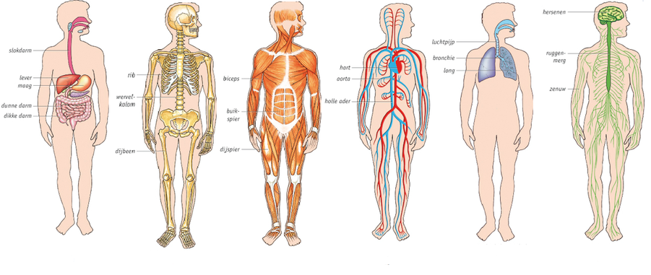
Cellen en weefsels
Meerdere gelijksoortige cellen vormen weefsels
Weefsels kunnen organen vormen
Verschillende organen bij elkaar vormen orgaanstelsels

Slide 8
Spierweefsel
Spier
Spiervezelbundel
Spiervezels
Myofibril
Sacromeer
- actine
- myosine

Slide 9
Aansturing van de spier
Aansturing via een zenuwvezel (stroom, warmte, koude, mechanische, chemische prikkels)
Actine en myosinefilamenten schuiven in en uit elkaar
Hier is energie voor nodig
Bij splitsing van AdenosineTriPhosfaat (ATP) komt energie vrij
Filmpje

Slide 10
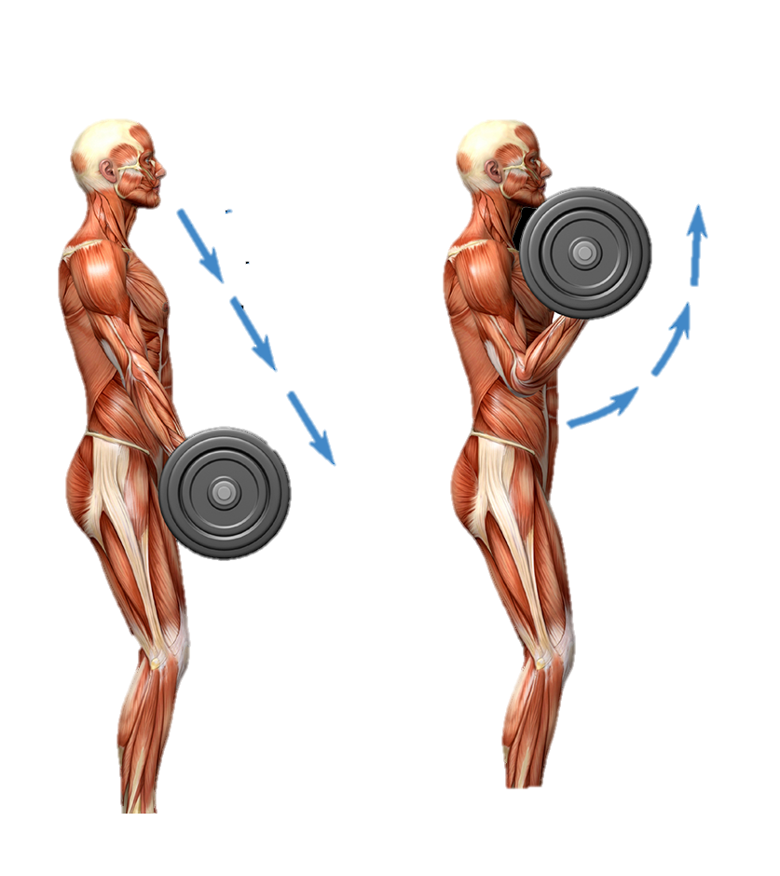
Krachtproductie
Dynamisch
Concentrische contractie: spier verkort tijdens het leveren van kracht
Excentrische contractie: spier verlengt tijdens het leveren van kracht
Statische
Isometrische contractie: geen lengte verandering bij het leveren van kracht

Slide 11
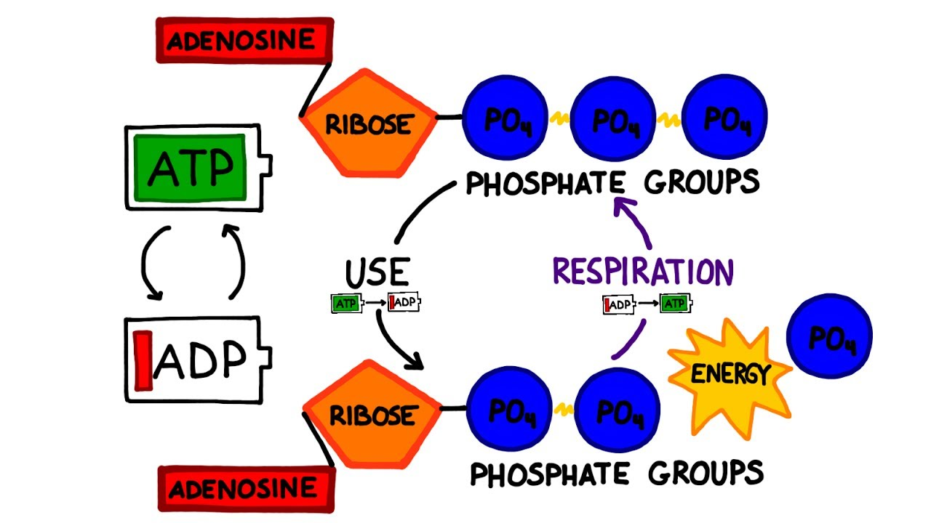
Energievoorziening van de spier
Energieproductie
Een spier kan niet werken zonder brandstof (ATP)
Contraheren -> energie nodig die vrij komt van ATP systeem

Slide 12
Energievoorziening van de spier
Brandstof voor de spier
Opladen ADP
Zuurstof + voedingsstof
Koolhydraten, vetten, eiwitten

Slide 13
Energievoorziening van de spier
Koolhydraten worden als glycogeen opgeslagen
Een gemiddeld persoon kan in totaal tussen de 1600 en 2000 kcal glycogeen opslaan
Vet wordt opgeslagen als vetweefsel
Klein gedeelte in de spieren intramusculaire vet
Eiwitten worden gebruikt als bouwstof, deze sla niet als reserve op. Mocht het nodig zijn kan er energie worden afgebroken vanuit de spieren en organen.

Slide 14
Energievoorziening van de spier

Slide 15
Energievoorziening voor de spier
Energiesystemen
Creatine-fosfaatsysteem goed voor enkele seconden. Geen eindproduct
Melkzuurstysteem met glucose zonder zuurstof (anaerobe, 2-3 min) eindproduct: melkzuur
Zuurstofstysteem met koolhydraten, vetten én zuurstof (aerobe) eindproduct: kooldioxide en water

Slide 16
Energievoorziening van de spier
Van rust naar inspanning
Rust: vorming ATP met zuurstof. Er wordt gebruik gemaakt van koolhydraten en vetten om lichte bewegingen te maken.
Aanvang activiteit: altijd anaerobe, door plotselinge toegenomen energiebehoefte, ongeacht de intensiteit. Het duurt 2 tot 3 minuten voordat het zuurstofsysteem voldoende werkt om aan de zuurstofvraag te voldoen.

Slide 17
Energievoorziening van de spier
Hoe bepaalt mijn lichaam welke brandstof het gebruikt?
Bij aerobe verbranding altijd een mengsel van koolhydraten en vetten.
Aandeel koolhydraten of vetten hangt af van:
Soort, duur en intensiteit van de lichaamsbeweging
Conditiepeil en trainingsprogramma
Voeding en voedingstoestand van het lichaam
Hoe beïnvloedt de intensiteit van mijn training het brandstofmengsel?
Hoe harder de inspanning, hoe groter het aandeel aan koolhydraten is dat er wordt verbruikt en hoe kleiner aandeel aan vet.

Slide 18
Energievoorziening van de spier
Brandstofmengsel
activiteit | Afstand km | Snelheid Km/u | Duur min | Totaal verbrande Kcal | Kcal van vet % (Kcal)
wandelen | 6,5 | 6,5 | 60 min | 270 | 60 | 160
Joggen | 6,5 | 9,5 | 40 min | 450 | 40 | 180

Slide 19
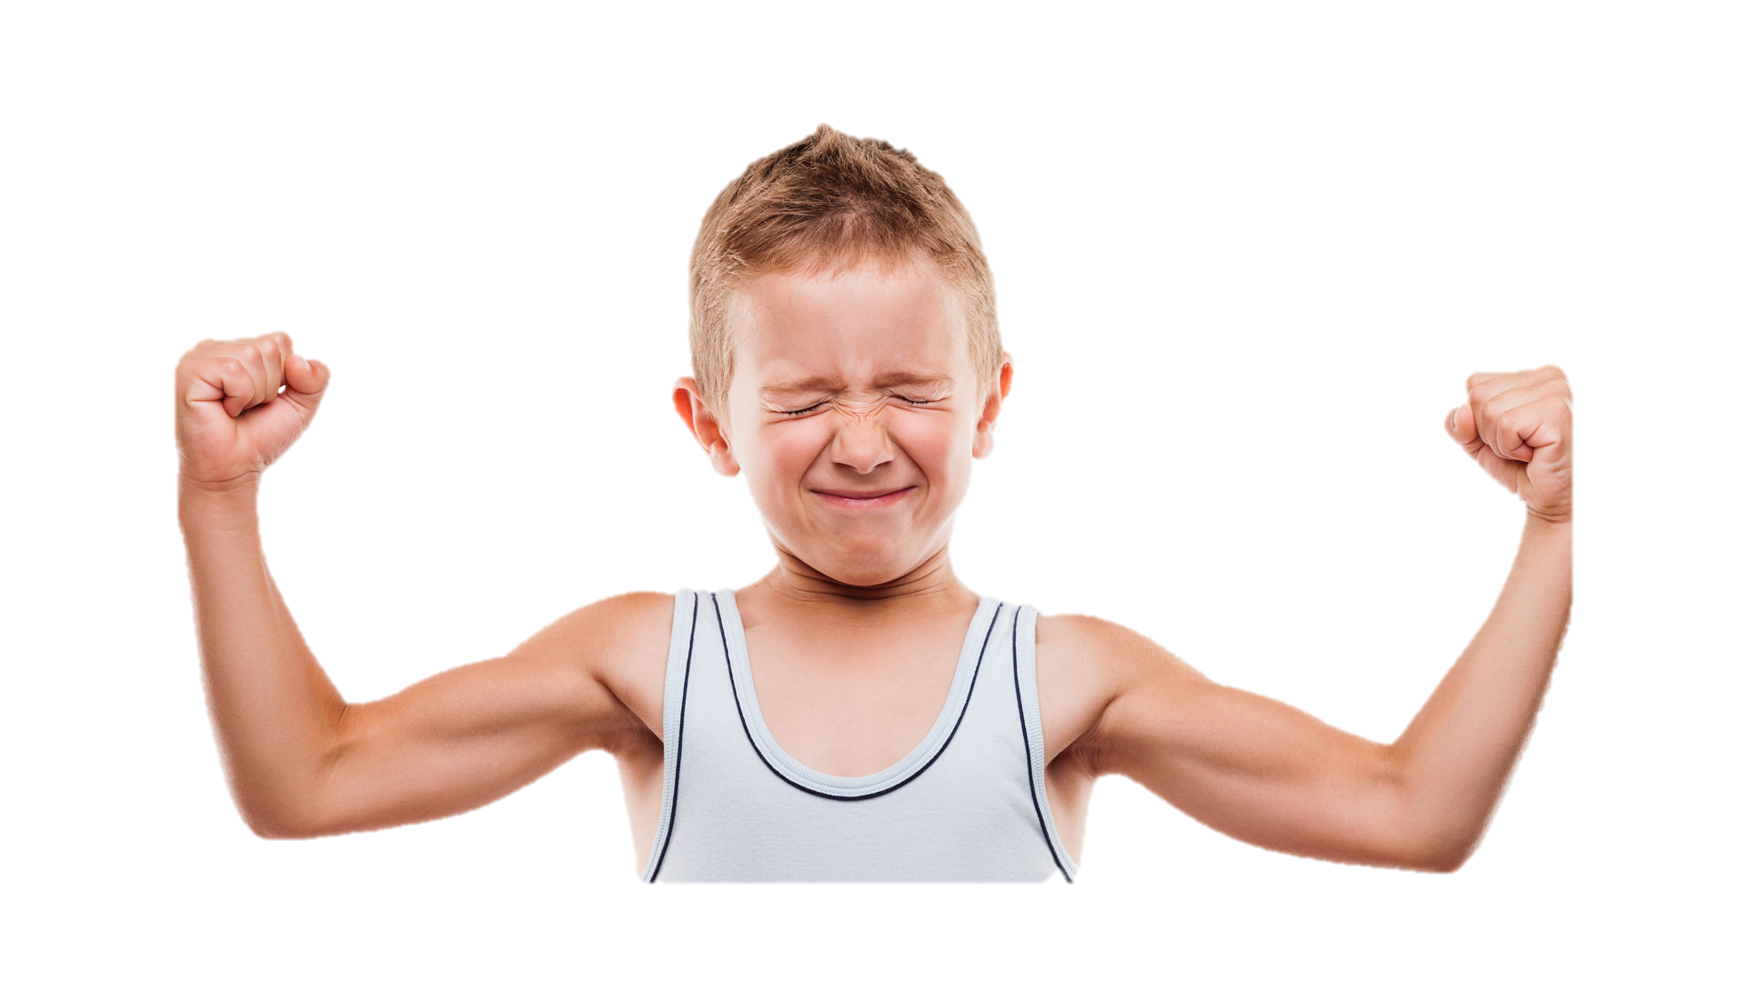
Invloed van training
Doelen van training
Het vergroten van kracht
Vergroten uithoudingsvermogen
Vergroten van spieruithoudingsvermogen (spierversteviging)

Slide 20
De invloed van de training
Effecten krachttraining
Toename contractiekracht wordt veroorzaakt door:
Verbeterde intramusculaire coördinatie.
meer spiervezels werken mee aan de contractie
Verbeterde intermusculaire coördinatie.
Betere onderlinge samenwerking van de spieren
Toename van het spiervezelvolume, hypertrofie
Toename van de sterkte van de pees
Toename van de sterkte van het bot
Toename van de concentratie van ATP, CP en glycogeen

Slide 21
De invloed van training
Effecten duurtraining – uithoudingsvermogen
Normalisering bloeddruk (bij verhoogde)
Verbeterde opname van suiker in de cellen
Verbetering aerobe capaciteit
Toename HDL cholesterol
Afname totale cholesterol
Verbetering hartfunctie
Afname lichaamsvet
Afname stress

Slide 22
De invloed van de training
Effecten spierkrachtuithoudingsvermogen > 30 herhalingen
Spierversteviging
Coördinatie
Spiermassa

Slide 23
Spierpijn
Kleine beschadigingen in de spieren
Geen blessure
Wel minder belastbaar in de herstelperiode
Vroege spierpijn: Tijdens of direct na het trainen Gevolg van prikkeling van vrije zenuwuiteinden door het verkregen melkzuur.
Late spierpijn: 24 – 48 uur na de training, pijnlijk, gezwollen spieren.
Haarscheurtjes in het bindweefsel

Slide 25
Gebruikte bronnen
Fitvak: boek: fitness trainer A, 6e druk - september 2015
Boek: Sportvoeding. Anita Bean

